Slide 14
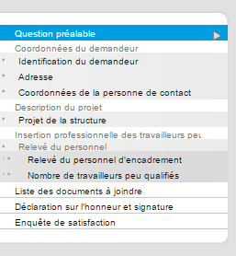
Agrément en tant qu’IES

Slide 15
Agrément en tant qu’IES

Slide 16
Agrément en tant qu’IES

Slide 17
Agrément en tant qu’IES

Slide 18
Agrément en tant qu’IES

Slide 19
Agrément en tant qu’IES

Slide 20
Agrément en tant qu’IES

Slide 21
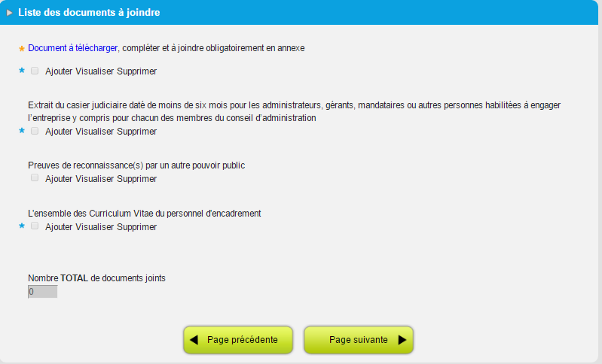
Agrément en tant qu’IES

Slide 22
Agrément en tant qu’IES

Slide 23
Agrément en tant qu’IES

Slide 24
Agrément en tant qu’IES

Slide 25
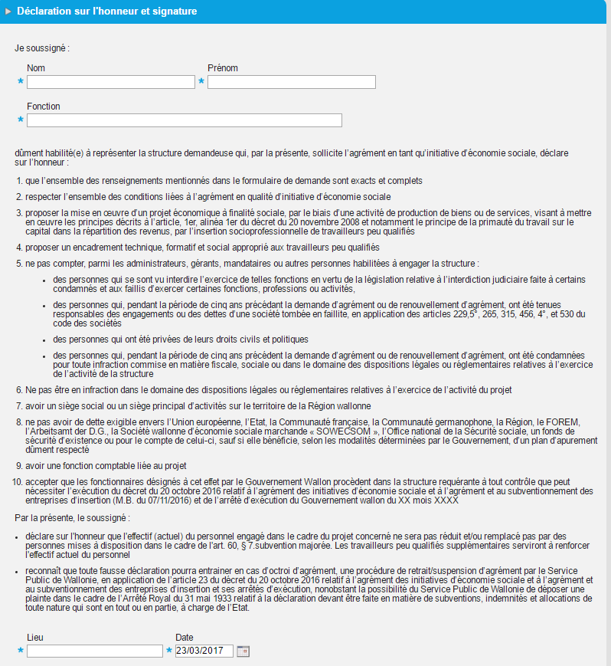
Agrément en tant qu’IES

